Slide 1
控制系统仿真
2024年10月

Slide 2
第三章 连续系统的数字仿真
本章内容
熟悉在数字计算机仿真技术中常用的几种数值积分法，
特别是四阶龙格-库塔法；
典型环节及其系数矩阵的确定；
各连接矩阵的确定；
利用MATLAB在四阶龙格-库塔法的基础上，对以状态
空间表达式和方框图描述的连续系统进行仿真；
了解以增广矩阵法为基础的连续系统的快速仿真方法。

Slide 3
第三章 连续系统的数字仿真
用数字计算机来仿真或模拟一个连续控制系统的目的就是求解系统的数学模型。由控制理论知，一个n阶连续系统可以被描述成由n个积分器组成的模拟结构图。因此利用数字计算机来进行连续系统的仿真，从本质上讲就是要在数字计算机上构造出n个数字积分器，也就是让数字计算机进行n次数值积分运算。可见，连续系统数字仿真中的最基本的算法是数值积分算法。

Slide 4
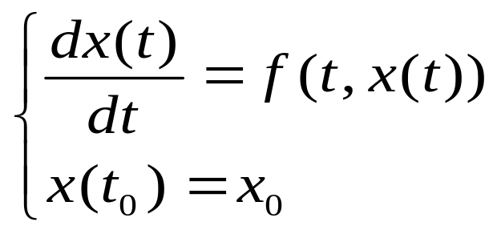
数值积分法
第三章 连续系统的数字仿真
连续系统通常把数学模型化为状态空间表达式，为了对n阶连续系统在数字计算机上仿真及求解，就要采用数值积分法来求解系统数学模型中的n个一阶微分方程。设n阶连续系统由以下n个一阶微分方程组成：
所谓数值积分法，就是要逐个求出区间［a ,b］内若干个离散点a≤ t₀ < t₁<… <t_{n}≤b处的近似值x(t₁),x(t₂),…,x(t_{n})。

Slide 5
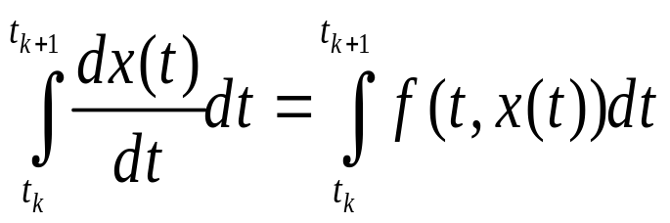
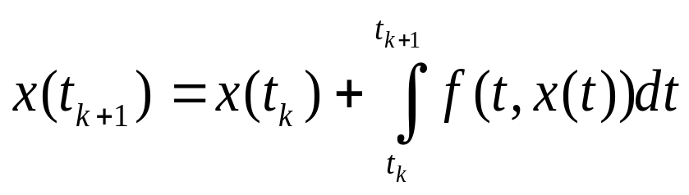
第三章 连续系统的数字仿真
欧拉法
欧拉法又称折线法或矩形法，是最简单也是最早的一种数值方法
微分方程两边进行积分，得：
通常假设离散点t₀,t₁,…,t_{n}是等距离的，即t_{k+1}-t_{k}=h, 称h为计算步长或步距。

Slide 6
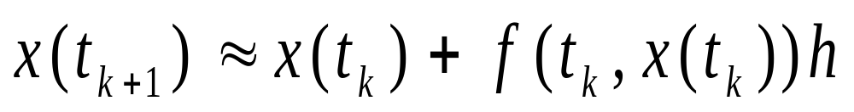
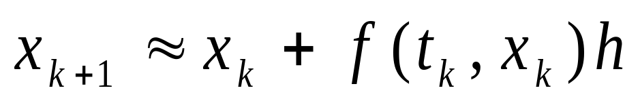
第三章 连续系统的数字仿真
当t>t₀时，x(t)是未知的，因此右端的积分是求不出的。为了解决这个问题，把积分间隔取得足够小，使得在t_{k}与t_{k+1}之间的f(t,x(t))可以近似看作常数f(t_{k},x(t_{k}))，这样便得到用矩形公式积分的近似公式
或简化为：
这就是欧拉法的积分公式：

Slide 7
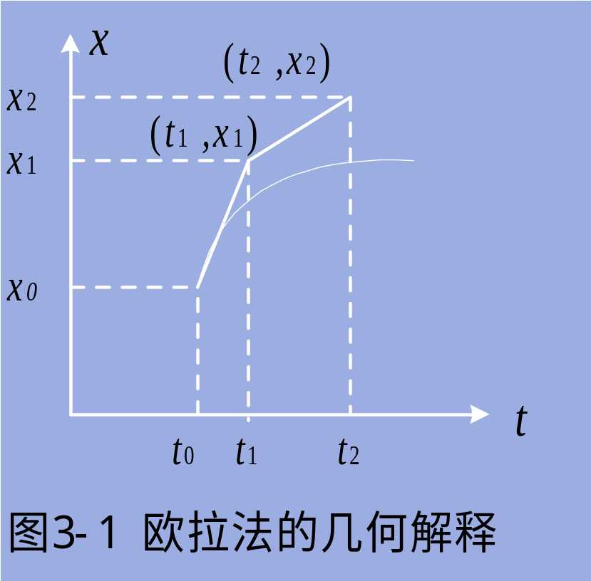
以x (t₀)=x₀作为初始值，应用欧拉公式，就可以一步步求出每一时刻t_{k}的x_{k}值。
第三章 连续系统的数字仿真
即 k =0,x₁≈x₀+f(t₀,x₀)h
k=1, x₂≈x₁+f(t₁,x₁)h
….
k=n-1,
x_{n}≈x_{n-1}+f(t_{n-1},x_{n-1})h
这样解x(t)就求出来了。欧拉法的计算虽然比较简单，但精度较低。右图为欧拉法的几何解释。

Slide 8
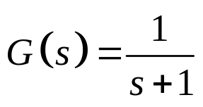
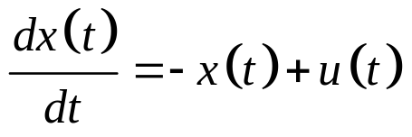

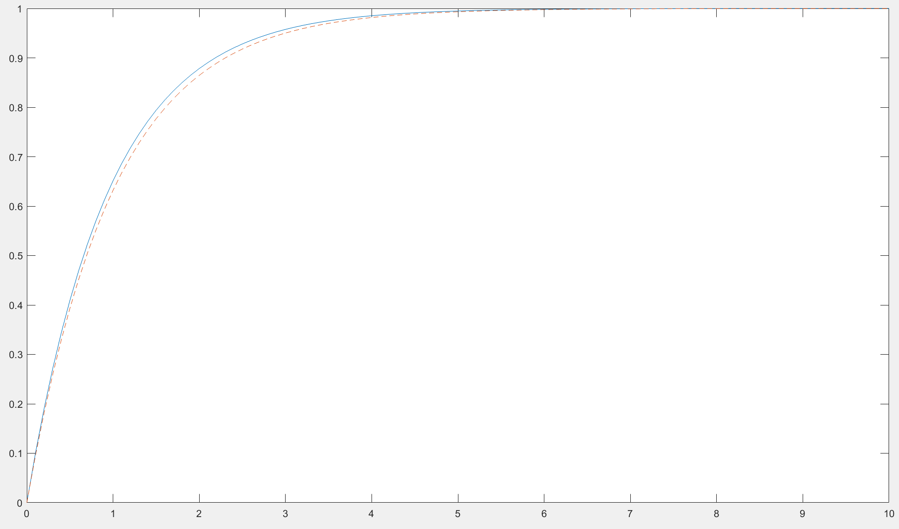
第三章 连续系统的数字仿真
课堂练习1：采用欧拉法求 的阶跃响应。
解：微分方程的形式：
欧拉法公式：
y=[0];
x=0;
u=1;
h=0.1;
for t=h:h:10;
x = x+h*(u-x);
y=[y,x];
end
t=0:h:10;
plot(t,y)
yr=1-exp(-t); %% 阶跃响应的解析表达式
hold on
plot(t,yr,'--')

Slide 9
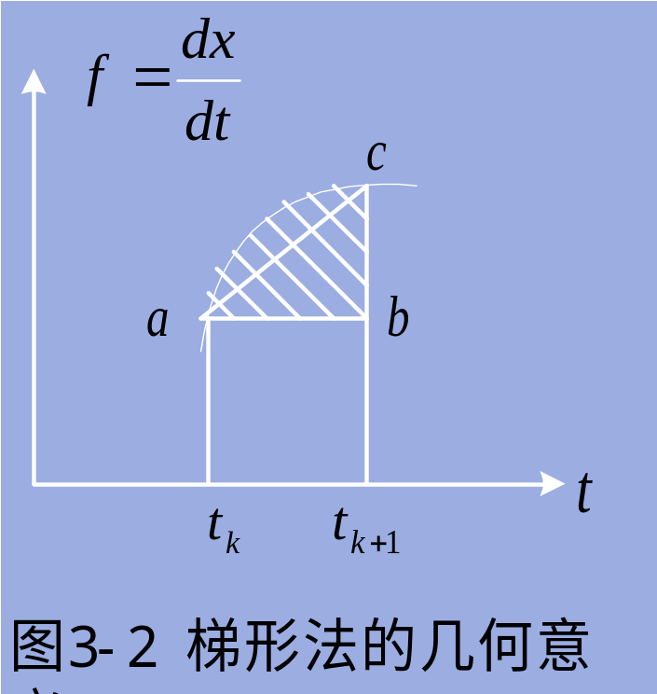
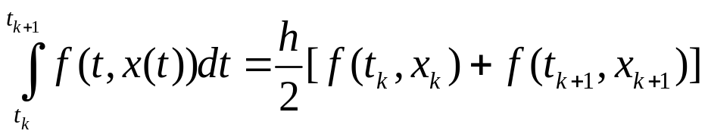
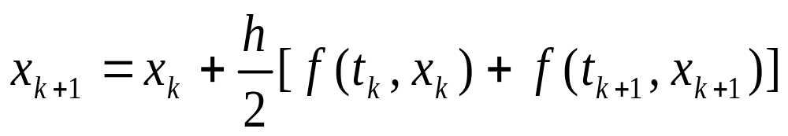
梯形法
第三章 连续系统的数字仿真
由上可知欧拉公式中的积分是用矩形面积f (t_{k},x_{k})h 来近似的。
由图知，用矩形面积t_{k}abt_{k+1}代替积分，其误差就是图中阴影部分。为了提高精度现用梯形面积t_{k}act_{k+1}来代替积分，即
于是可得梯形法的计算公式为 ：

Slide 10
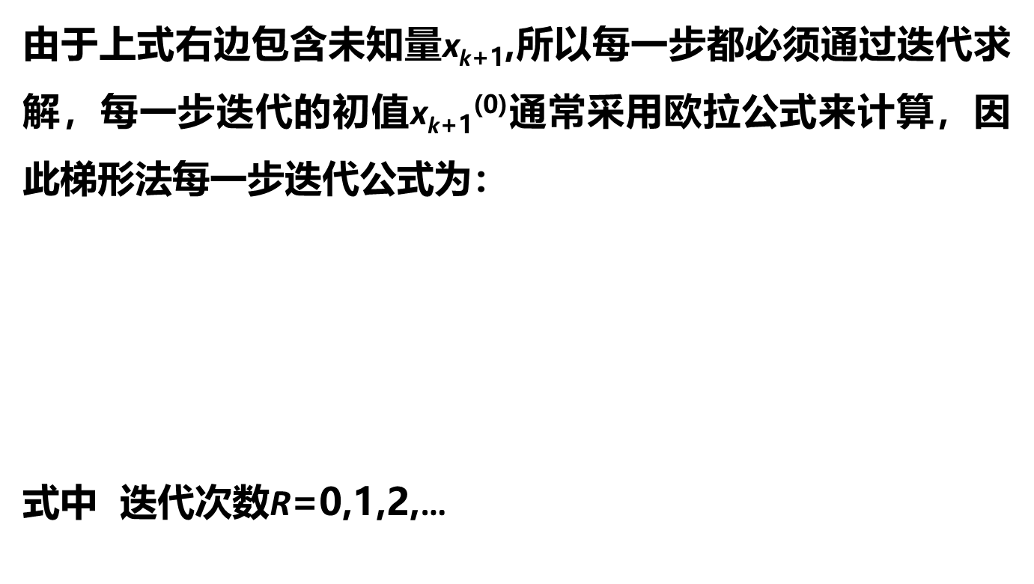
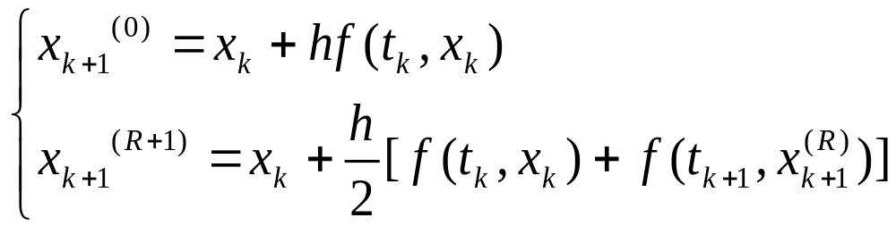
第三章 连续系统的数字仿真

Slide 11
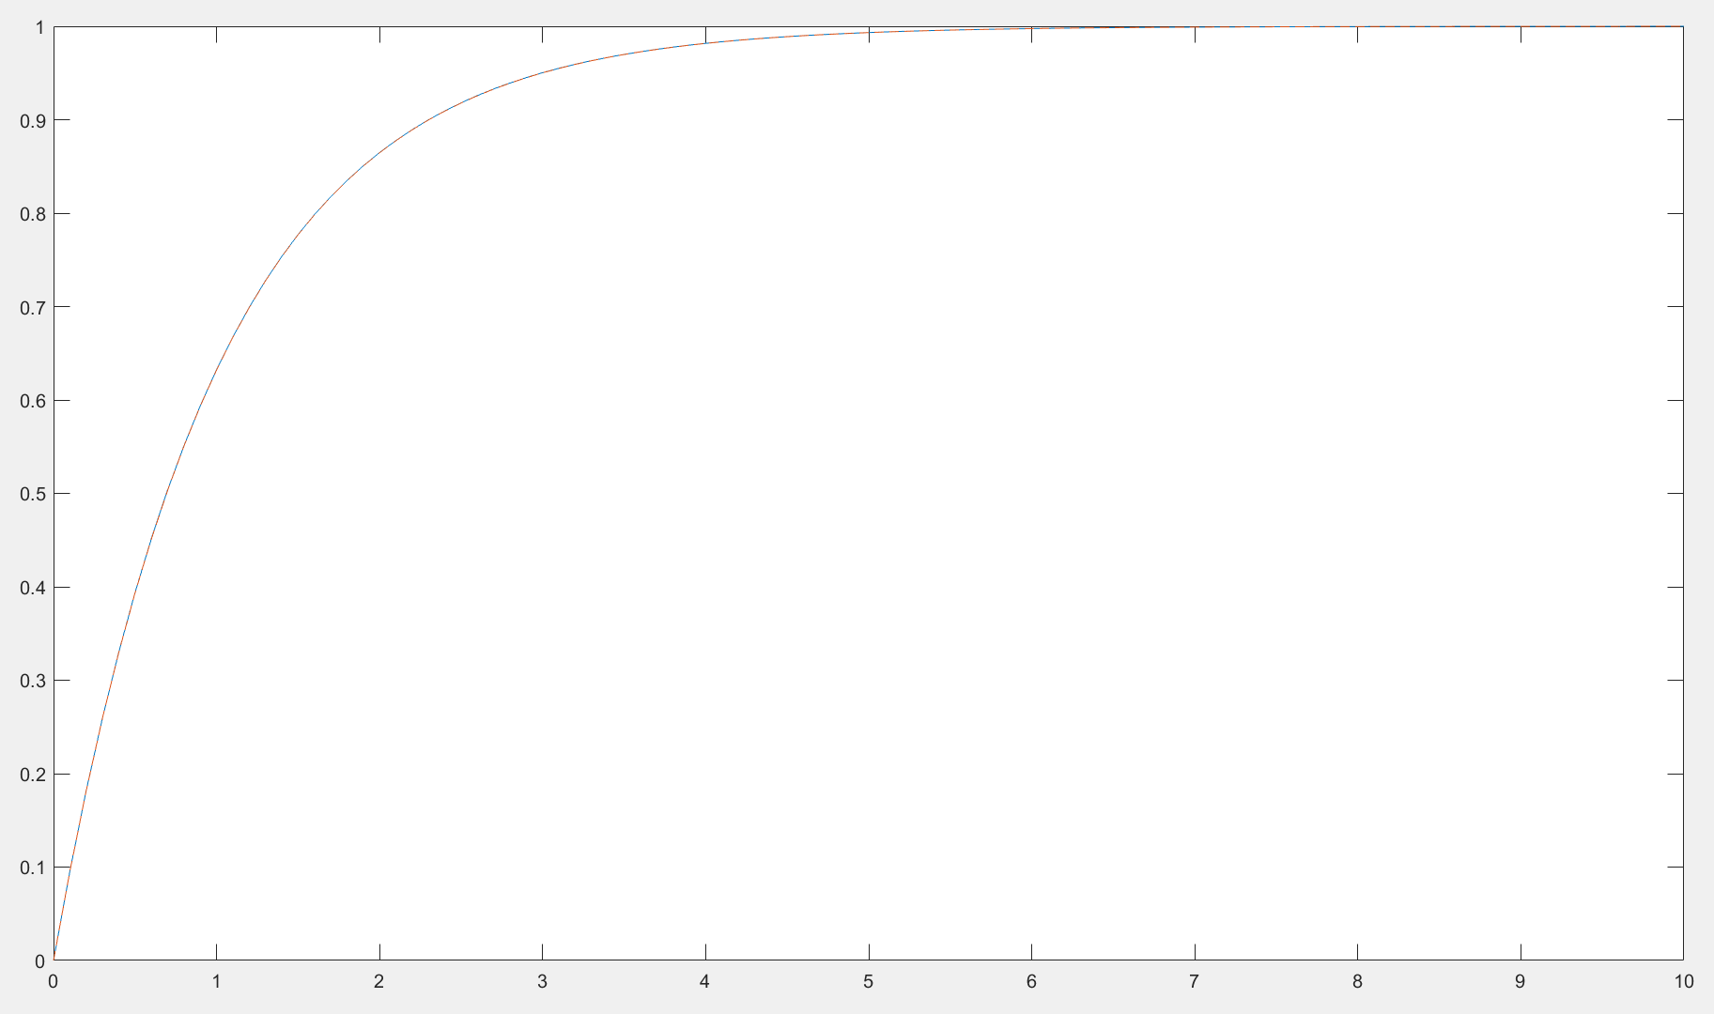
第三章 连续系统的数字仿真
课堂练习2：采用梯形法求 的阶跃响应。
y=[0];
x=0;
u=1;
h=0.1;
for t=h:h:10
x1=x+h*(u-x);
x2=x+h*(u-(x+x1)/2);
x3=x+h*(u-(x+x2)/2);
x4=x+h*(u-(x+x3)/2); %%迭代四次
x=x4;
y=[y,x];
end
t=0:h:10;
plot(t,y)
yr=1-exp(-t);
hold on
plot(t,yr,'--')

Slide 12
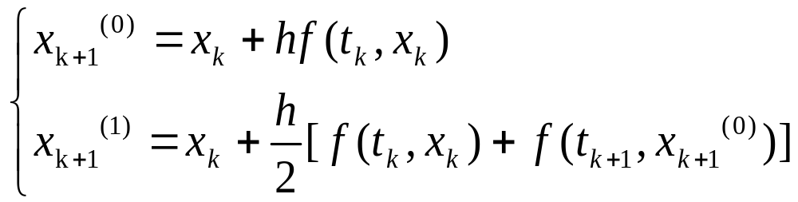
第三章 连续系统的数字仿真
预估－校正法
虽然梯形法比欧拉法精确，但是由于每一步都要进行多次叠代，计算量大，为了简化计算，有时只对上式进行一次叠代就可以了，因此可得
通常称这类方法为预估－校正方法。它首先根据欧拉公式计算出x_{k+1}的预估值x_{k+1}⁽⁰⁾ ，然后再对它进行校正，以得到更准确的近似值x_{k+1}⁽¹⁾

Slide 13

第三章 连续系统的数字仿真
采用预测-校正法求 的阶跃响应。
y=[0];
x=0;
u=1;
h=0.1;
for t=h:h:10
x1=x+h*(u-x);
x2=x+h*(u-(x+x1)/2);
x=x2;
y=[y,x];
end
t=0:h:10;
plot(t,y)
yr=1-exp(-t); %% 阶跃响应的解析表达式
hold on
plot(t,yr,'--')

Slide 14
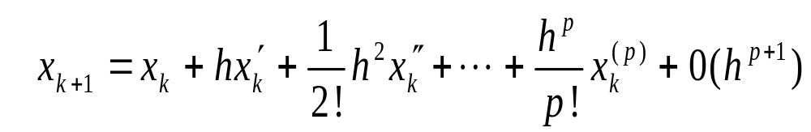
第三章 连续系统的数字仿真
龙格－库塔法
根据泰勒级数将式在微分方程在t_{k+1}=t_{k}+h时刻的解x_{k+1}=x(t_{k}+h) 在t_{k}附近展开，有：
可以看出，提高截断误差的阶次，便可提高其精度，但是由于计算各阶导数相当麻烦，所以直接采用泰勒级数公式是不适用的，为了解决提高精度问题，龙格和库塔两人先后提出了间接使用泰勒级数公式的方法，即用函数值f (t,x)的线性组合来代替f (t,x)的导数，然后按泰勒公式确定其中的系数, 这样既能避免计算f (t,x)的导数，又可以提高数值计算精度，其方法如下。

Slide 15
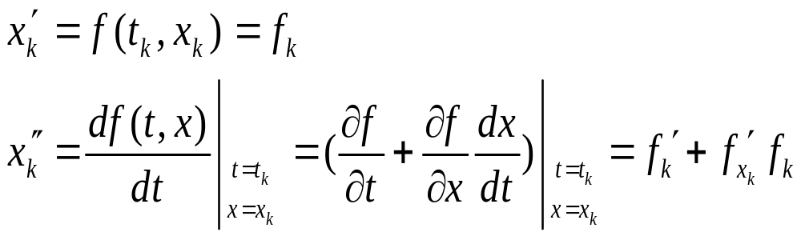
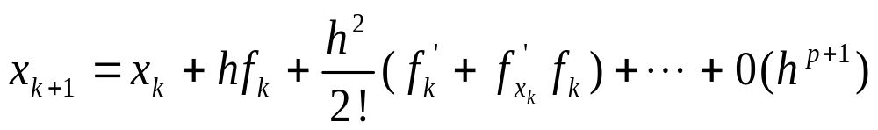
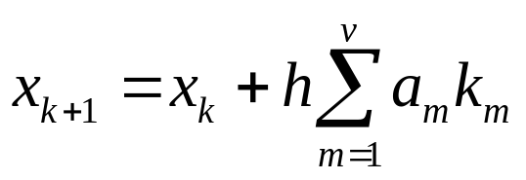
第三章 连续系统的数字仿真
因
故上式可写成
为了避免计算中的各阶导数项，可令x_{k+1}由以下多项式表示。

Slide 16
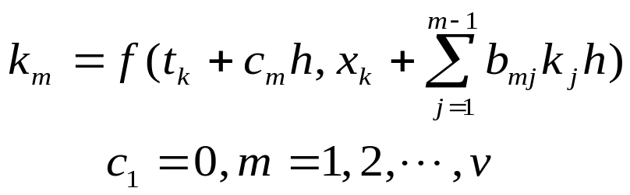
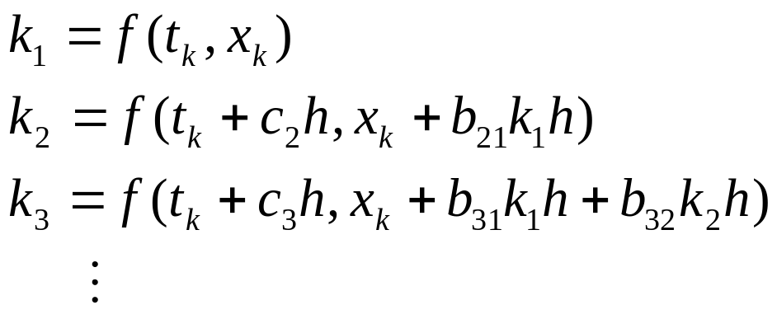
第三章 连续系统的数字仿真
式中 a_{m}为待定因子，v为使用f函数值的个数，k_{m}满足下列方程
即：
展开成h的幂级数并与微分方程精确解逐项比较，便可求得式以上的系数a_{m} ,b_{mj}和c_{m}等。

Slide 17
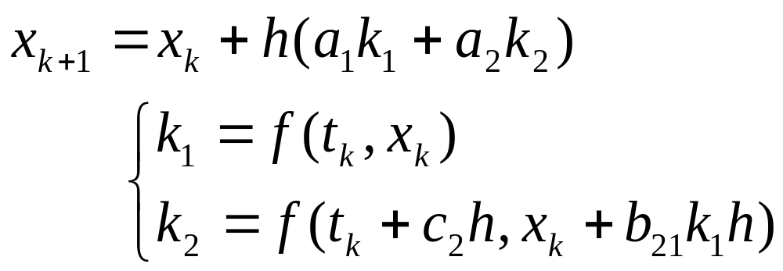
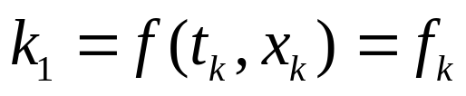
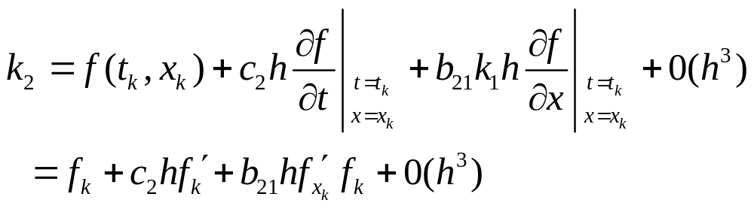
第三章 连续系统的数字仿真
现以v=2为例，来说明这些参数的确定方法。设v=2，则有：
将k₁和k₂在同一点（t_{k} ,x_{k}）上用二元函数展开为：

Slide 18
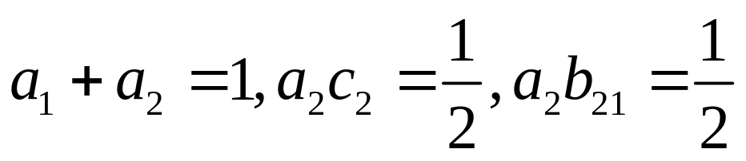
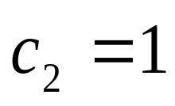
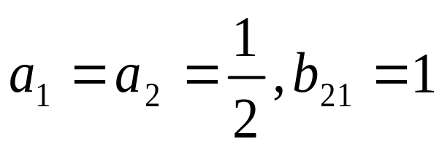
第三章 连续系统的数字仿真
将k₁和k₂代入整理后可得：
逐项进行比较，可得以下关系式：
若取
则

Slide 19
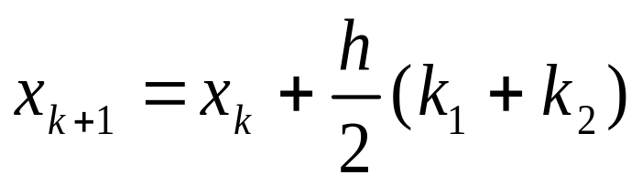
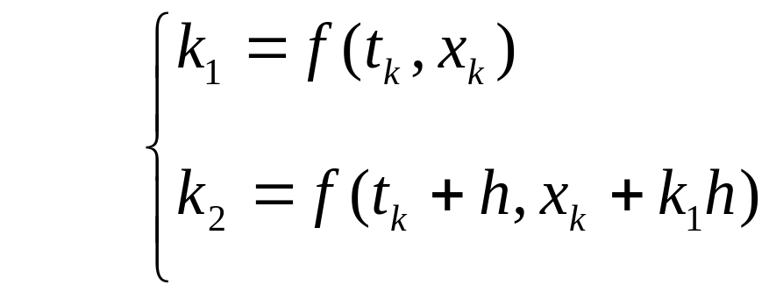
第三章 连续系统的数字仿真
于是可得
由于上式只取到泰勒级数展开式的h²项，故称这种方法为两阶龙格－库塔法，其截断误差为0(h³)。

Slide 20
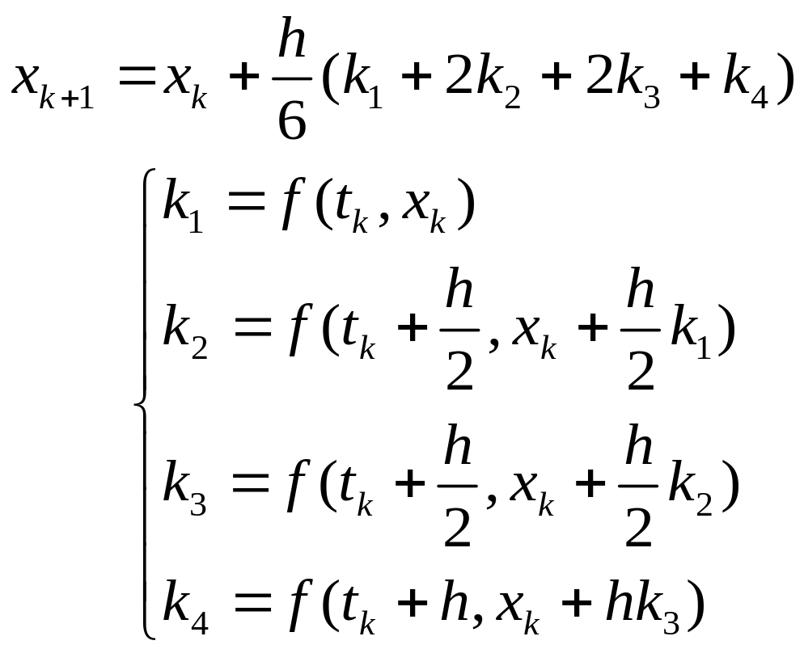
第三章 连续系统的数字仿真
同理当v=4时，仿照上述方法可得如下四阶龙格-库塔公式：

Slide 21
第三章 连续系统的数字仿真
通过上述龙格-库塔法的介绍，可以把以上介绍的几种数值积分法统一起来，它们都是基于在初值附近展开成泰勒级数的原理，所不同的是取泰勒级数多少项。欧拉公式仅取到h项，梯形法与二阶龙格库塔法相同均取到h²项，四阶龙格库塔法取到h⁴项。从理论上讲，取得的项数愈多，计算精度愈高，但计算量愈大，愈复杂，计算误差也将增加，因此要适当的选择。目前在数字仿真中，最常用的是四阶龙格库塔法，其截断误差为０(h⁵), 已能满足仿真精度的要求。

Slide 22
第三章 连续系统的数字仿真
关于仿真数值积分法的几点讨论
单步法和多步法
解初值问题的数值解法的共同特点是步进式，即从最初一点或几点出发，每一步根据x_{k}一点或前面几点x_{k-1} , x_{k-2} ,…来计算新的x_{k+1}的值，这样逐步推进。
当从t_{k}推进到t_{k+1}只需用t_{k}时刻的数据时，称为单步法，例如欧拉法和龙格库塔法。

Slide 23
第三章 连续系统的数字仿真
相反，需要用到t_{k}以及过去时刻t_{k-1} ,t_{k-2} ,…的数据时称为多步法。线性多步法的一般形式是：
多步法不能从t=0自启动，通常需要选用相同阶次精度的单步法来启动，获得所需前k步数据后，方可转入相应多步法，因多步法利用信息量大，因而比单步法更精确。

Slide 24
第三章 连续系统的数字仿真
显式和隐式
在计算x_{k+1}时公式右端所用到的数据均已知时，称为显式算法。例如欧拉法、龙格库－塔法中 β₋₁=0 的情况。相反，在算式右端中隐含有未知量x_{k+1}时，称为隐式算法。例如梯形法、预估校正法和龙格库－塔法中 β₋₁≠0 的情况。
显式算法利用前几步计算结果即可进行递推求解下步结果，因而易于计算。而隐式计算需要迭代法，先用另一同阶次显式公式估计出一个初值x_{k+1}⁽⁰⁾,并求得f_{k+1},然后再用隐式求得校正值x_{k+1}⁽¹⁾, 若未达到所需精度要求，则再次迭代求解，直到两次迭代值x_{k+1} ^{(i)}和x_{k+1}^{(i+1)} 之间的误差在要求的范围内为止，故隐式算法精度高，对误差有较强的抑制作用。

Slide 25
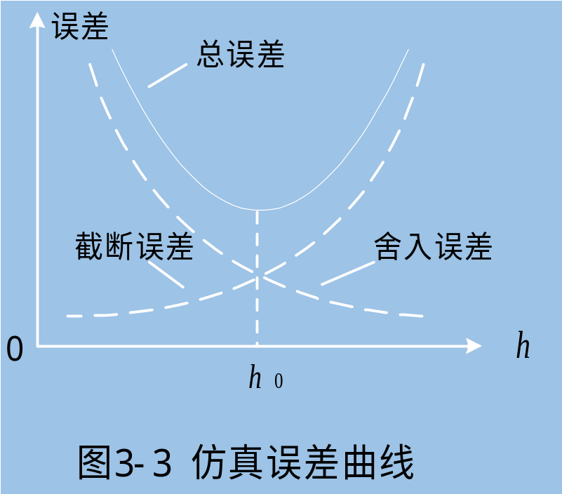
数值稳定性与仿真误差
仿真误差与数值计算方法、计算机的精度以及计算步长的选择有关。当计算方程和计算机确定以后，则仅与计算步长有关，所以在仿真中计算步长是一个重要的参数。仿真误差一般有如下两种：
第三章 连续系统的数字仿真
① 截断误差――由于仿真模型仅是原系统模型的一种逼近，以及各种数值积分法的计算都是近似的算法。通常计算步长愈小，截断误差也愈小。
② 舍入误差――由于计算机的精度有限（有限位数）所产生。通常计算步长愈小，计算次数愈多, 舍入误差愈大。

Slide 26
第三章 连续系统的数字仿真
对截断误差而言，计算步长愈小愈好，但太小不但会增加计算时间，而且由于舍入误差的增加，不一定能达到提高精度的目的，甚至可能出现数值不稳情况。显然计算步长太大，不但精度不能满足要求，而且计算步长超过该算法的判稳条件时，也会出现不稳定情况。由此可见，计算步长只能在某一范围内选择，图中的h₀为最佳计算步长。
一般控制系统的输出动态响应在开始段变化较快，到最后变化将会很缓慢。这时，计算可以采用变步长的方法，即在开始阶段步长取得小一些，在最后阶段取得大一些，这样即可以保证计算的精度，也可以加快计算的速度。

Slide 27
第三章 连续系统的数字仿真
对于一般工程计算，计算精度要求并不太高，故常用定步长的方法。作为经验数据，当采用四阶龙格－库塔法作数值积分计算时，取计算步长：
h=t_{r}/10或t_{s}/40
式中 t_{r}－系统在阶跃函数作用下的上升时间；t_{s}－系统在阶跃函数作用下的过渡过程时间。若系统有多个回路，则应按反应最快的回路考虑。

Slide 28
面向系统传递函数的仿真
第三章 连续系统的数字仿真
利用数值积分法求解连续系统的数字仿真程序，是根据状态方程及输出方程来编写的。如果连续系统的数学模型是用传递函数表示的，则要先将传递函数转换成状态空间表达式的形式。有了状态方程及输出方程之后，再根据初始条件，并利用上一节所述的数值积分法，选择适当的步长，对状态方程及输出方程求解，直到时间达到预先规定的要求为止。

Slide 29
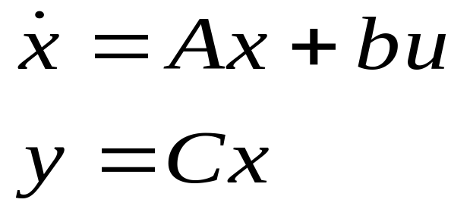
第三章 连续系统的数字仿真
若系统的状态空间表达式为：
其中 A: n×n; b: n×1; C:1×n

Slide 30
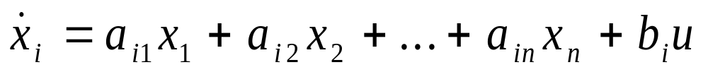
第三章 连续系统的数字仿真
假设在仿真中，数值积分法采用四阶龙格－库塔方法，因对于n阶系统，其状态方程式可写成以下n个一阶微分方程：

Slide 31
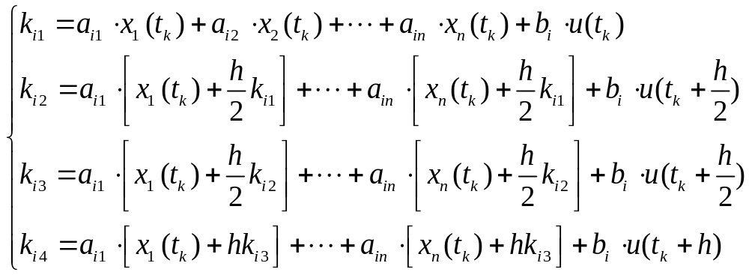
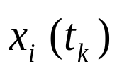

可得求解以上一阶微分方程组的四阶龙格－库塔公式如下：
第三章 连续系统的数字仿真
式中 为t=t_{k}时刻的x_{i}值， 为t=t_{k+1}=t_{k}+h时刻的x_{i}值。

Slide 32
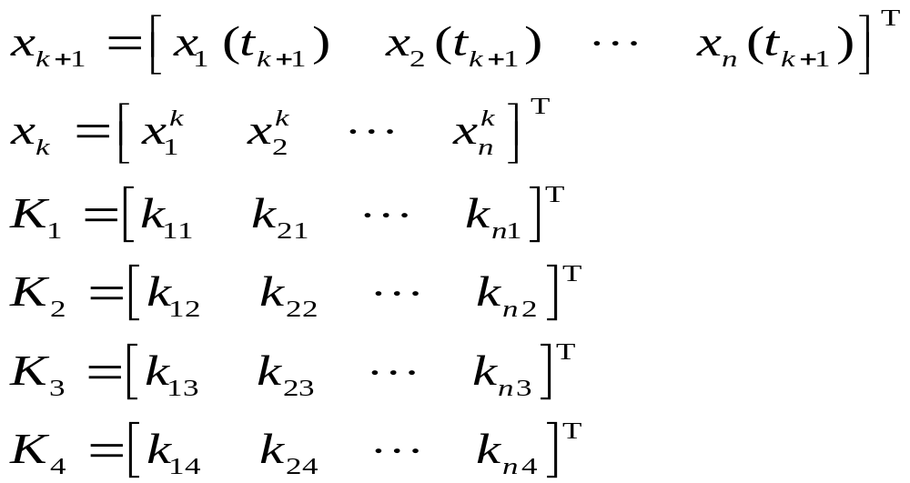
第三章 连续系统的数字仿真
令：

Slide 33
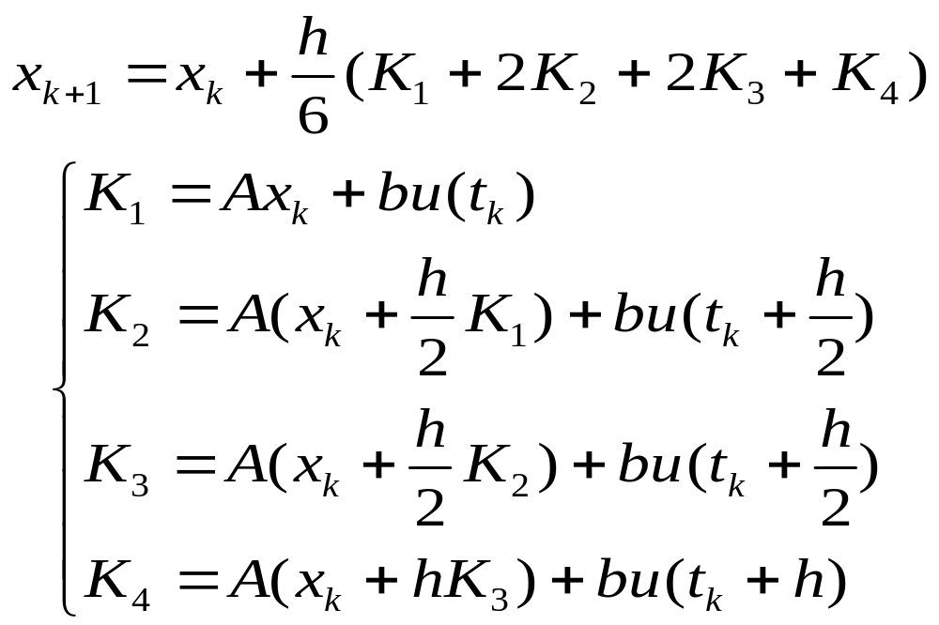
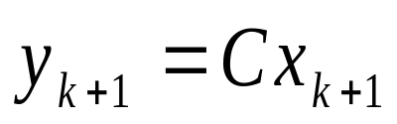
第三章 连续系统的数字仿真
可写成如下矩阵的形式
可得t=t_{k+1}时刻的输出

Slide 34
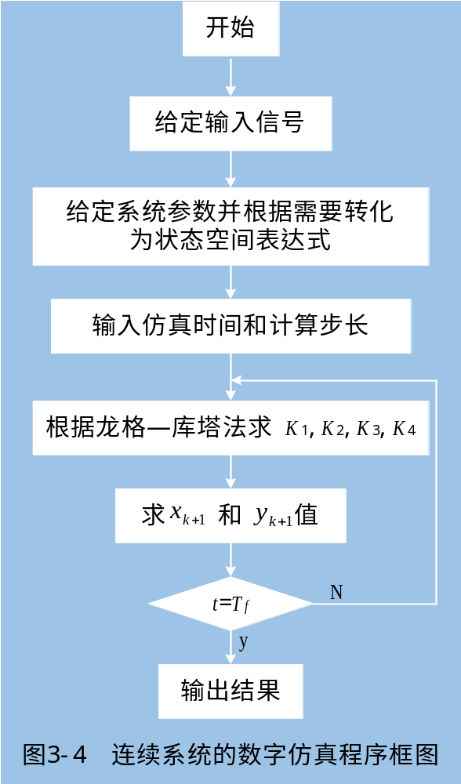
第三章 连续系统的数字仿真

Slide 35

课堂练习3：假设单变量系统如下图所示。
试根据四阶龙格库塔法，求输出量y的动态响应。

Slide 36
第三章 连续系统的数字仿真
解： 仿真程序如下
%ex3_1.m
r=2;
numo=8;deno=[1,3,0];
numh=1;denh=1;
[num,den]=feedback(numo,deno,numh,denh);
[A,b,C,d]=tf2ss(num,den);
Tf=input('仿真时间Tf=');
h=input('计算步长h=');
x=[zeros(length(A),1)];
y=0; t=0;

Slide 37
第三章 连续系统的数字仿真
for i=1:Tf/h
K1=A*x+b*r;
K2=A*(x+h*K1/2)+b*r;
K3=A*(x+h*K2/2)+b*r;
K4=A*(x+h*K3)+b*r;
x=x+h*(K1+2*K2+2*K3+K4)/6;
y=[y;C*x]; t=[t;t(i)+h];
end
plot(t,y)

Slide 38
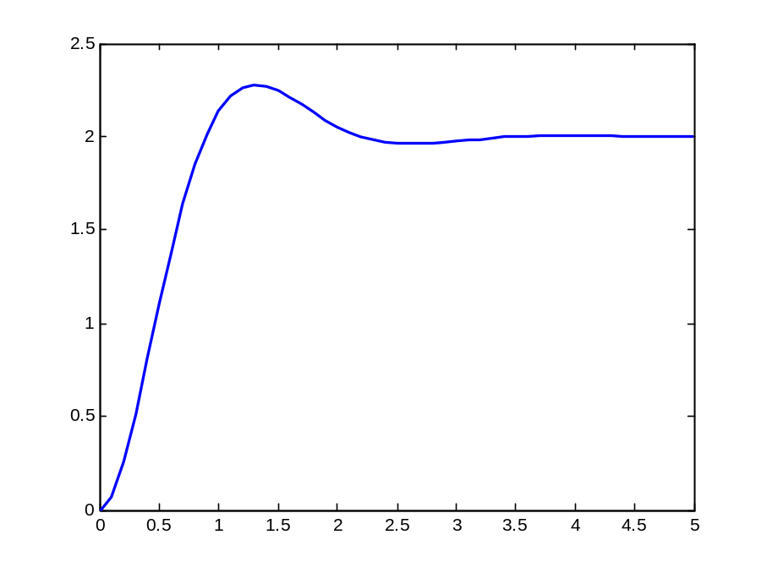
第三章 连续系统的数字仿真
首先根据以上内容编写M文件ex3_1.m，然后在MATLAB命令窗口执行该M文件，最后按照提示信息“仿真时间Tf=；计算步长h=”，分别输入5和0.1后，可得如图3-6所示仿真曲线（Tf=5，h=0.1）。

Slide 39
面向系统结构图的仿真
第三章 连续系统的数字仿真
这种方法与上节介绍的方法相比，有以下几个主要优点：
便于研究各环节参数对系统的影响;
可以得到每个环节的动态响应；
可对多变量系统进行仿真。
下面具体介绍面向结构图的仿真方法。

Slide 40
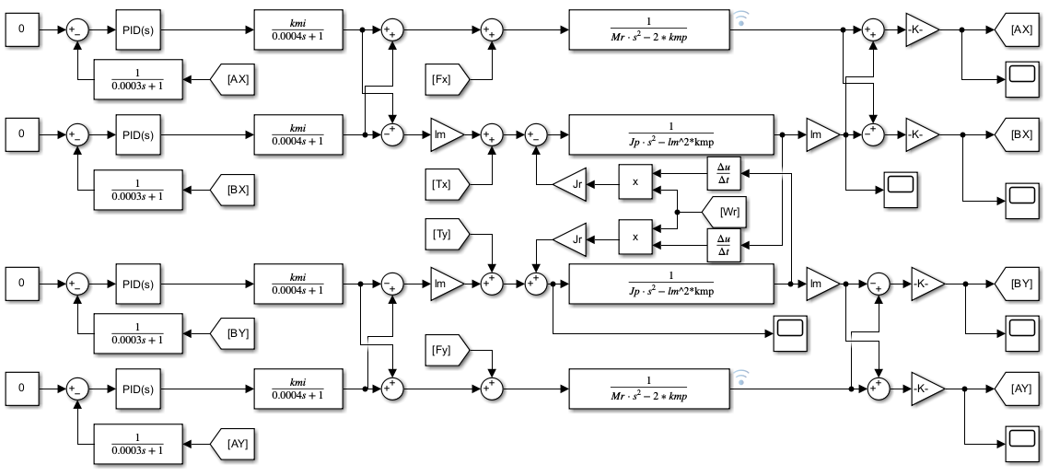
第三章 连续系统的数字仿真
例：系统包含多个环节，多个输入，可以求每个环节的输出。

Slide 41
第三章 连续系统的数字仿真
典型环节的确定
一个控制系统可能由各种各样的环节所组成，但比较常见环节有：
    (1）比例环节
    (2）积分环节
    (3）比例积分环节
    (4）惯性环节
    (5）超前滞后环节
    (6）二阶振荡环节

Slide 42
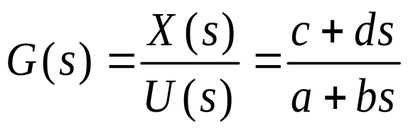
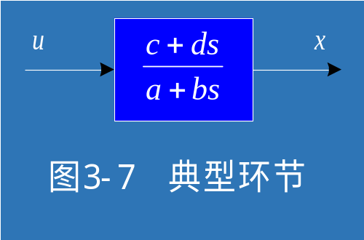
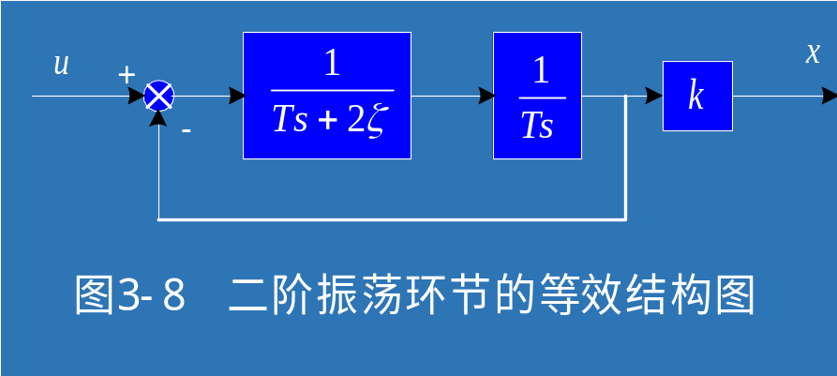
第三章 连续系统的数字仿真
为了编制比较简单而且通用的仿真程序必须恰当选择仿真环节。在这里选用右图所示的典型环节作为仿真环节，即
式中 u为典型环节的输入，x为典型环节的输出。
利用这个典型环节，只要改变a ,b ,c 和d 参数的值，便可分别表示以上所述的各一阶环节，至于二阶振荡环节，则可用两个一阶环节等效连接得到如右图所示。

Slide 43
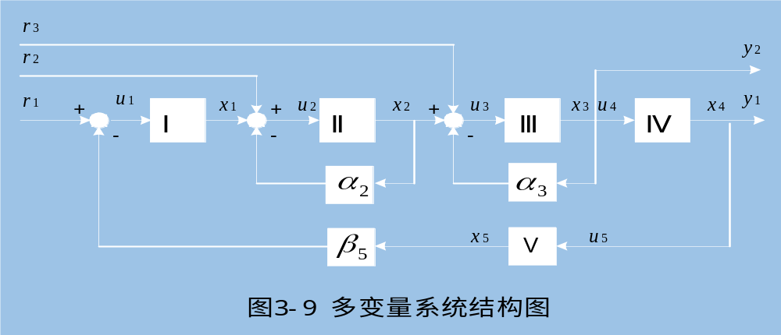
第三章 连续系统的数字仿真
连接矩阵
一个控制系统用典型环节来描述时，必须用连接矩阵把各个典型环节连接起来。所谓连接矩阵，就是用矩阵的形式表示各个典型环节之间的关系。下面介绍连接矩阵的建立方法, 假设多输入多输出系统的结构图如图所示。图中带数字的方框表示典型环节，α_{２},α_{３},β_{５}表示比例系数。

Slide 44
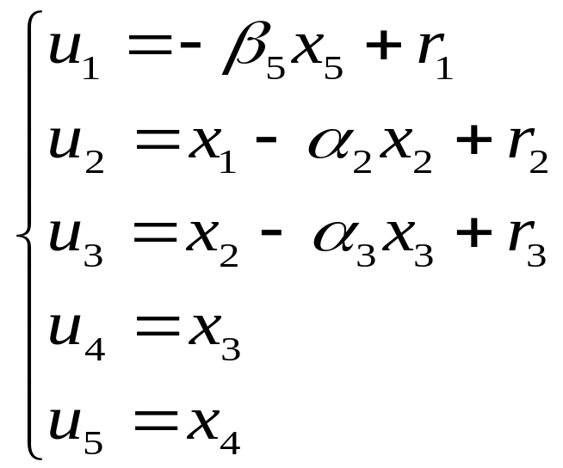
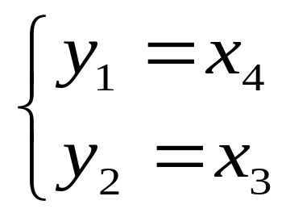
第三章 连续系统的数字仿真
由图可得各环节的输入与各环节的输出间的关系以及系统的输出与环节的输出间关系分别为：
和

Slide 45
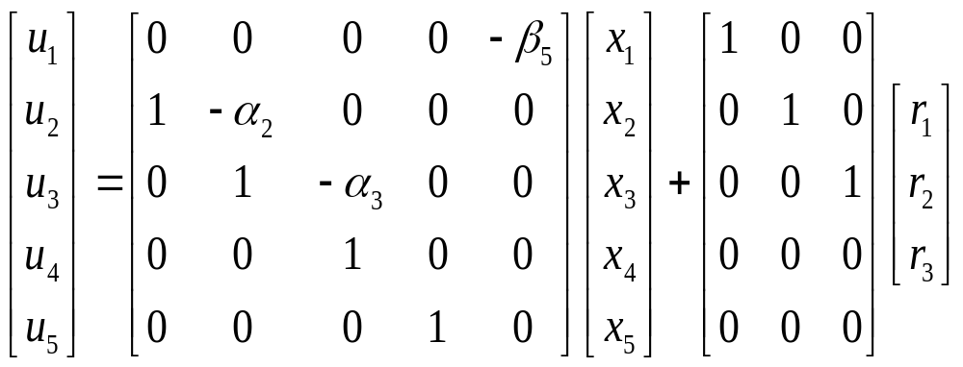
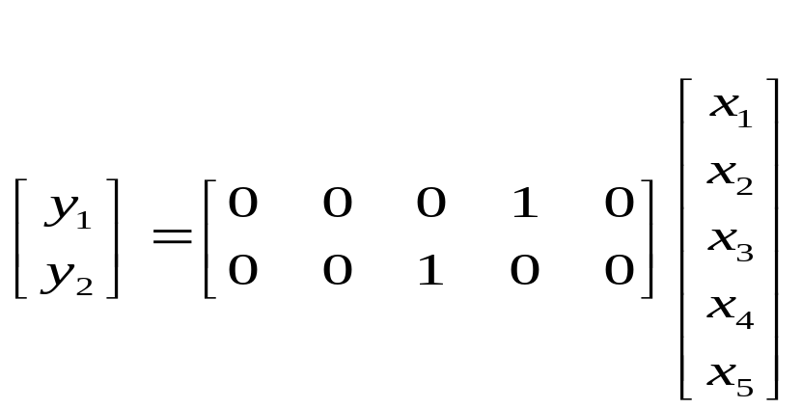
第三章 连续系统的数字仿真
写成矩阵形式
和

Slide 46

第三章 连续系统的数字仿真
或写成
定义式中的W，W₀，和 W_{c}阵为连接矩阵，W反映了各典型环节输入输出间的连接关系，W₀反映了系统的参考输入与各环节输入间的连接关系，W_{c}反映了系统的输出与各环节输出间的关系。

Slide 47

第三章 连续系统的数字仿真
一般也将系统中各典型环节的系数写成如下矩阵的形式（假设系统由n个典型环节组成）

Slide 48


第三章 连续系统的数字仿真
确定系统的状态方程
典型环节和连接矩阵确定后，便可求得系统的状态空间表达式，推导过程如下。
假设系统由n个典型环节组成，则根据典型环节的传递函数有
（ i=1,2,…,ｎ）
即

Slide 49



写成矩阵形:
式中：
第三章 连续系统的数字仿真

Slide 50


第三章 连续系统的数字仿真
将上式进行拉氏变换后代可得:
对上式两边取拉氏反变换得:
若参考输入向量r=[r₁ r₂ … r_{m}]^{T}中的r₁,r₂,…,r_{m}均为阶跃函数，则上式可简化为:

Slide 51





第三章 连续系统的数字仿真
令：
则上式可写成：
若H 的逆存在，则有：
再令：
可得：
上式即为闭环系统的状态方程，它是一个典型的状态方程，利用前面介绍的求解方法可方便地求出各典型环节的输出响应，最后便可求出系统的输出响应。

Slide 52

面向结构图的数字仿真程序
第三章 连续系统的数字仿真
面向结构图的数字仿真程序框图如图所示，其程序清单通过下例给出。

Slide 53

第三章 连续系统的数字仿真
练习：假设某一系统由四个典型环节组成，如下图所示。求输出量y的动态响应。

Slide 54


第三章 连续系统的数字仿真
解：由图可得各环节的输入与输出以及系统的输出与环节的输出间关系为

Slide 55


第三章 连续系统的数字仿真
根据以上两式和各典型环节的系数值，可得如下连接矩阵和系数矩阵

Slide 56
第三章 连续系统的数字仿真
仿真程序如下：
r=10;
P=[0.1 1 0.5 1; 0 1 1 0; 2 1 2 0; 10 1 10 0];
W=[0 0 0 -1;1 0 0 0;0 1 0 0;0 0 1 0];
W0=[1;0;0;0];
Wc=[0 0 0 1];
Xs=[0;0;0;0];
Tf=input('仿真时间 T=');
h=input('计算步长 h=');
A1=diag(P(:,1));
B1=diag(P(:,2));
C1=diag(P(:,3));
D1=diag(P(:,4));
H=B1-D1* W;
Q=C1* W-A1;
A=inv(H)* Q;
B=inv(H)*C1*W0;
x=[zeros(length(A),1)];
y=[zeros(length(Wc( :,1)),1)];
t=0;
for i=1:Tf/h
K1=A * x+B *r;
K2=A*(x+h*K1/2)+B *r;
K3=A*(x+h*K2/2)+B *r;
K4=A*(x+h * K3)+B *r;
x=x+h*(K1+2*K2+2* K3+K4)/6;
y=[y,Wc* x];
Xs=[Xs,x];
t=[t,t(i)+h];
end
figure(1)
plot(t,y)
figure(2)
subplot(221)
plot(t,Xs(1,:))
subplot(222)
plot(t,Xs(2,:))
subplot(223)
plot(t,Xs(3,:))
subplot(224)
plot(t,Xs(4,:))

Slide 57

第三章 连续系统的数字仿真
取仿真时间: T _{f}=10；计算步长: h=0.2
在MATLAB环境下执行以上程序可得如图所示仿真曲线。

Slide 58

第三章 连续系统的数字仿真
可以显示不同环节的输出

Slide 59
连续系统的快速仿真
第三章 连续系统的数字仿真
前面介绍过的两种连续系统的数字仿真方法，当系统比较复杂并要求满足较高的计算精度时，计算工作量较大，计算速度较慢（迭代次数多），有时不能满足实时仿真的要求，为了解决这个问题，下面介绍一种连续系统的快速数字仿真方法--增广矩阵法。

Slide 60




第三章 连续系统的数字仿真
增广矩阵法的基本原理
设连续系统的状态方程为:
则它的解为:
将e^{At}展开成泰勒级数，即:
则有:

Slide 61

第三章 连续系统的数字仿真
可以证明，如果取e^{At}的泰勒级数的前五项，计算精度与四阶龙格库塔法相同，设计算步长为T, 则可写成:
上式括号中只是矩阵的相乘及加法，仿真计算十分简单，因此可大大加快数字仿真的计算速度，如果将矩阵的相乘在数字仿真前算好，则数字仿真的速度将更快。

Slide 62

第三章 连续系统的数字仿真
如果要求解的状态方程为非齐次方程
为了能对其应用上述的快速计算方法，就要将控制量Bu(t)项增广到状态变量中去，将其转换为齐次方程，这就是增广矩阵法的基本原理。当u(t)是一些典型函数时，增广矩阵是很容易实现的。下面介绍三种典型输入的增广矩阵。

Slide 63


第三章 连续系统的数字仿真
三种典型输入函数的增广矩阵
假设n阶连续系统的状态空间表达式为
(1) 当输入信号为阶跃函数时,即u(t)=r₀
定义第n+1个状态变量为：x_{n+1}(t)=u(t)=r₀
则

Slide 64




第三章 连续系统的数字仿真
增广后的状态空间表达式为：
增广后的系统矩阵 称为增广矩阵。

Slide 65



第三章 连续系统的数字仿真
(2) 当输入信号为斜坡输入时，即
定义
则

Slide 66


第三章 连续系统的数字仿真
因此增广后的状态空间表达式为 ：

Slide 67


第三章 连续系统的数字仿真
(3) 当输入信号为抛物线时，即
定义
则

Slide 68



第三章 连续系统的数字仿真
因此增广后的状态空间表达式为：

Slide 69
第三章 连续系统的数字仿真
练习：所给线性定常系统，试利用增广矩阵法，求输出量y的动态响应。
解：编写程序：
r=2;
numo=8;
deno=[1 3 0];
[num,den]= cloop(numo,deno);
ut('仿真时间 Tf=');
h=input('计算步长 h=');
x=[zeros(length(A),1)];
y=0;
t=0;
A= [A,b;zeros(1,length(A)),0];
C=[C,0];x=[x;r];
eAt=eye(size(A))+A*h+A^2*h^2/factorial(2)+...
A^3*h^3/factorial(3)+A^4*h^4/factorial(4);
for i=1:T/h
x=eAt*x;
y=[y;C* x];
t=[t;t(i)+h];
end
plot(t,y)

Slide 70

第三章 连续系统的数字仿真
然后在MATLAB命令窗口执行该M文件，最后按照提示信息“仿真时间Tf=；计算步长h=”，分别输入5和0.1后，同样可得仿真曲线（Tf=5，h=0.1）。

Slide 71

第三章 连续系统的数字仿真
4阶龙格-库塔方法比较
r=2;
numo=8;deno=[1,3,0];
numh=1;denh=1;
[num,den]=feedback(numo,deno,numh,denh);
[A,b,C,d]=tf2ss(num,den);
Tf=5;
h=0.1;
x=[zeros(length(A),1)];
y=0; t=0;
tic();
for i=1:Tf/h %%龙格-库塔方法的迭代过程
K1=A*x+b*r;
K2=A*(x+h*K1/2)+b*r;
K3=A*(x+h*K2/2)+b*r;
K4=A*(x+h*K3)+b*r;
x=x+h*(K1+2*K2+2*K3+K4)/6;
y=[y;C*x]; t=[t;t(i)+h];
end
t1=toc()
plot(t,y);
x=[zeros(length(A),1)];
y=0; t=0;
A= [A,b;zeros(1,length(A)),0];
C=[C,0];x=[x;r];
eAt=eye(size(A))+A*h+A^2*h^2/factorial(2)+...
A^3*h^3/factorial(3)+A^4*h^4/factorial(4);
tic();
for i=1:Tf/h %% 快速仿真的迭代过程
x=eAt*x;
y=[y;C* x];
t=[t;t(i)+h];
end
t2=toc()
figure(2)
plot(t,y)

Slide 72

本次课程结束！

